Slide 1

Стеганографические методы защиты информации
Задание 1
Выполнили:
Иконников Илья Сергеевич, ТКИ-441
Наседкин Тимофей Филиппович, ТКИ-441
Проверили:
Профессор, д.т.н. Сидоренко Валентина Геннадьевна
Доцент, к.т.н. Сафронов Антон Игоревич

Slide 2
Оглавление
Теория
Пример идеального теста оптимальной выборки (3000 точек)
Пример плохого теста (3000 точек)
Пример идеального теста короткой выборки
(1000 точек)
Пример идеального теста выборки, превышающей периода
(10.000 точек)
Пример идеального теста выборки, многократно превышающей периода
(100.000 точек)
Пример идеального теста выборки, многократно превышающей периода
(1.000.000 точек)
Тестирование (1000 точек)
Тестирование (3000 точек)
Тестирование (10.000 точек)
Тестирование (100.000 точек)
Тестирование плохих (3000 точек)
Вывод по тестам
Сводная таблица результатов тестирования ГПСЧ
Вывод
Список использованных источников

Slide 3
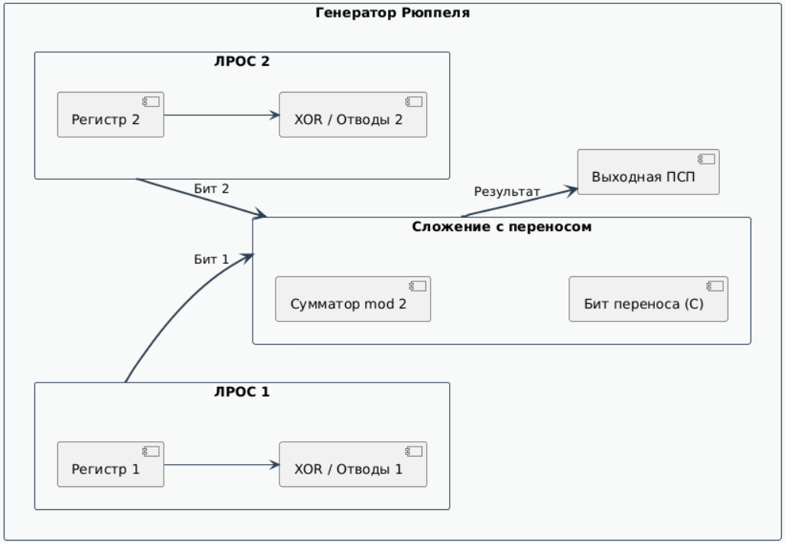
Теория
Суть генератора:
Генератор, предложенный Р. Рюппелем, объединяет выходы двух линейных регистров сдвига с обратной связью (ЛРОС) с помощью нелинейной операции — арифметического сложения с переносом.
Сложение с переносом:
На каждом такте выходы регистров складываются по модулю 2, а возникший перенос запоминается и учитывается на следующем такте. Это обеспечивает высокую линейную сложность последовательности.
Принцип работы:
Генератор, предложенный Р. Рюппелем, использует нелинейную операцию — поразрядное суммирование с переносом выходов нескольких (обычно двух) линейных регистров сдвига с обратной связью (ЛРОС).
Схема алгоримта генератора Рюппеля

Slide 4
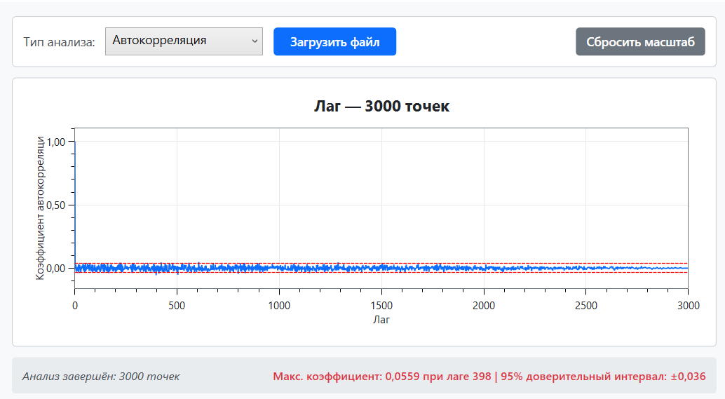
Пример идеального теста оптимальной выборки (3000 точек)
Параметры
ЛРОС1: 00000001
Длина = 32
Числа = 3000
Влияющие биты – 1, 6, 32

Slide 5
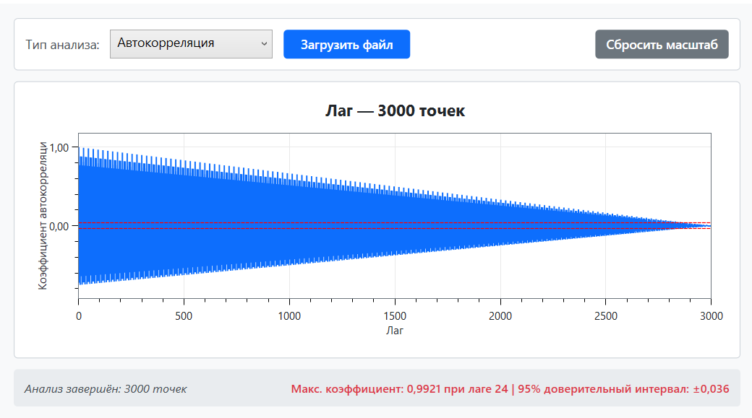
Пример плохого теста (3000 точек)
Параметры
ЛРОС1: 00000001
Длина = 32
Числа = 3000
Влияющие биты – 1, 2, 32
Вывод: При неверном подборе отводов обратной связи период резко сокращается, что приводит к зацикливанию и высокой автокорреляции.

Slide 6
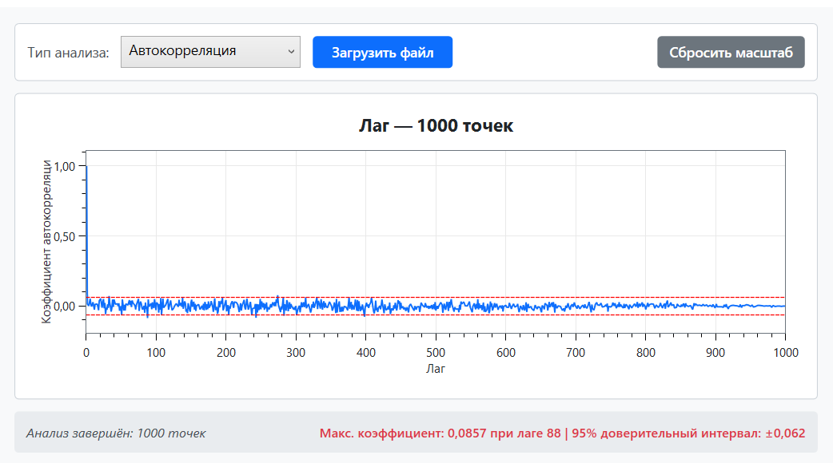
Пример идеального теста короткой выборки
(1000 точек)
Параметры
ЛРОС1: 00000001
Длина = 32
Числа = 1000
Влияющие биты – 1, 6, 32

Slide 7

Пример идеального теста выборки, превышающей периода
(10.000 точек)
Параметры
ЛРОС1: 00000001
Длина = 32
Числа = 10000
Влияющие биты – 1, 6, 32

Slide 8
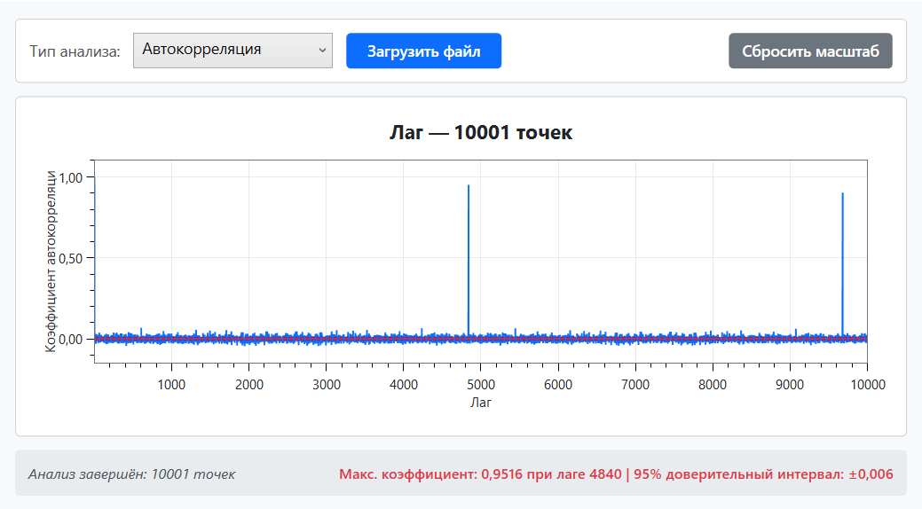

Пример идеального теста выборки, многократно превышающей периода
(100.000 точек)
Параметры
ЛРОС1: 00000001
Длина = 32
Числа = 100000
Влияющие биты – 1, 6, 32
Вывод: сгенерирована последовательность из $100.000$ элементов. Модуль автокорреляционного анализа визуализирует окно в $10.000$ точек, на котором коэффициенты автокорреляции не выходят за пределы доверительного интервала, подтверждая свойства псевдослучайности.

Slide 9
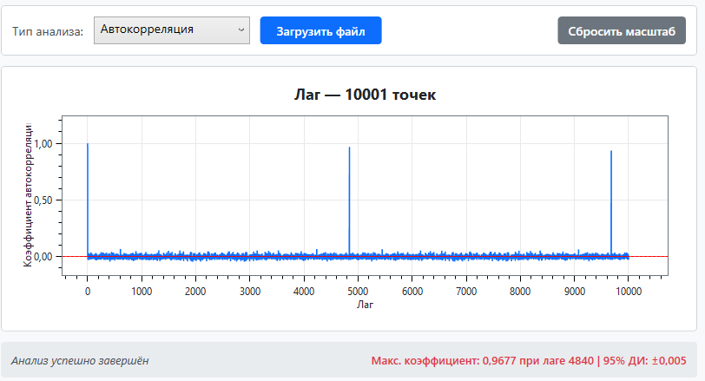
Пример идеального теста выборки, многократно превышающей периода
(1.000.000 точек)
Параметры
ЛРОС1: 00000001
Длина = 32
Числа = 1000000
Влияющие биты – 1, 6, 32
Вывод: Сгенерирована последовательность из 1.000.000 элементов. На графике автокорреляции при анализе окна фиксируются резкие пики (макс. коэффициент 0,9677 при лаге 4840), что подтверждает многократное повторение периода генератора (T = 4840). Вне этих пиков значения коэффициентов остаются в пределах доверительного интервала (+-0,005), однако наличие регулярных скачков указывает на полную цикличность последовательности при таких больших объемах данных.

Slide 10
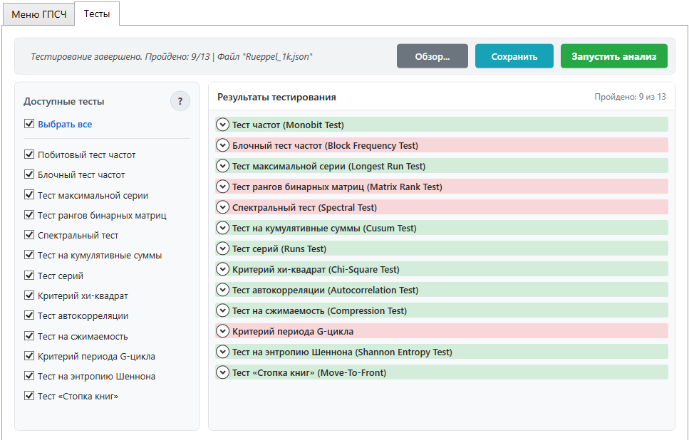
Тестирование (1000 точек)
- Анализ короткой выборки из 1000 чисел при правильных настройках (биты 1, 6, 32).
- Генератор успешно прошёл 9 тестов из 13.
Для некоторых сложных тестов (например, спектрального или рангов матриц) 1000 чисел - это слишком маленькая выборка, алгоритмам просто не хватило данных для расчета.

Slide 11
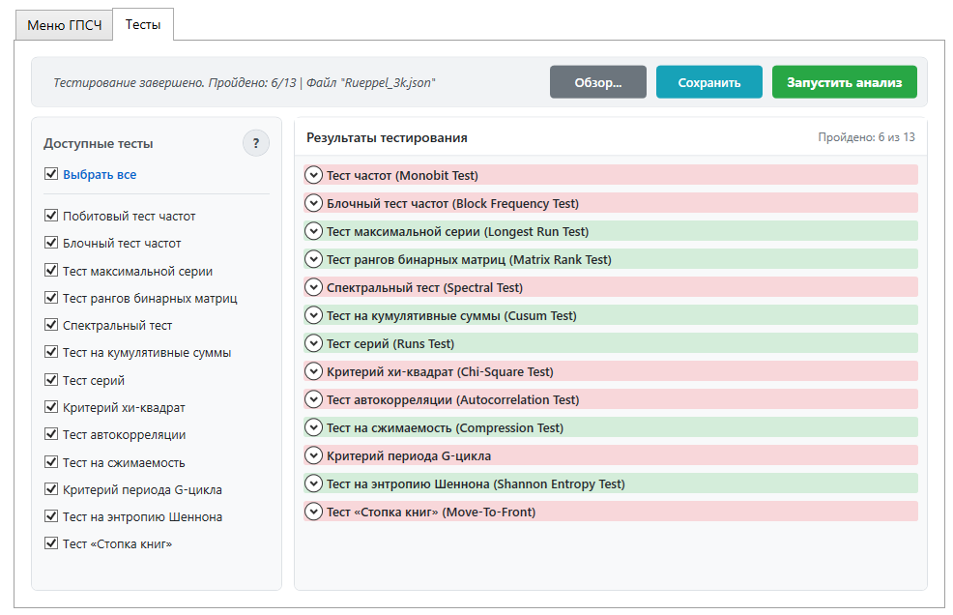
Тестирование (3000 точек)
- При увеличении длины до 3000 чисел зачтено 6 тестов из 13.
- С одной стороны, выборка всё ещё маловата для тяжелых тестов NIST.
- С другой стороны, длина файла уже начинает подбираться к полному периоду генератора (4840 чисел), из-за чего в данных начинают проявляться первые закономерности

Slide 12
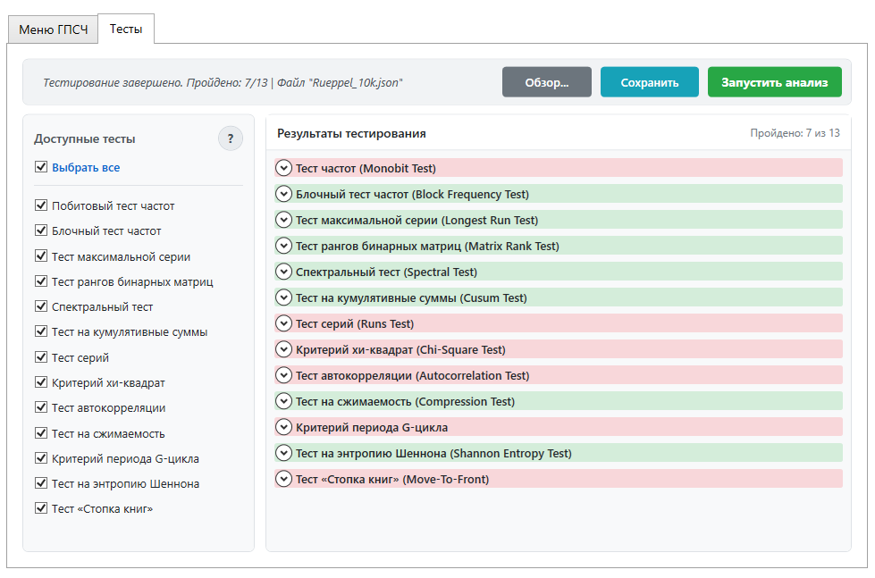
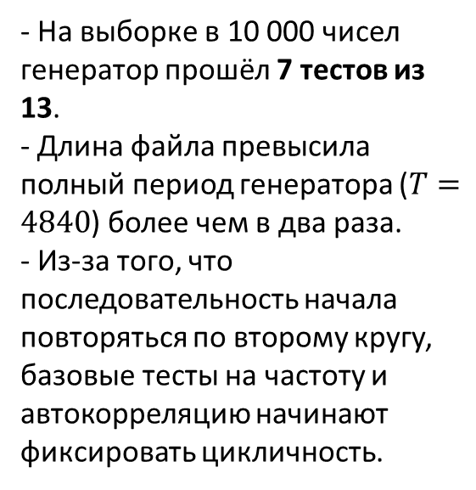
Тестирование (10.000 точек)
- На выборке в 10 000 чисел генератор прошёл 7 тестов из 13.
- Длина файла превысила полный период генератора ($T=4840$) более чем в два раза.
- Из-за того, что последовательность начала повторяться по второму кругу, базовые тесты на частоту и автокорреляцию начинают фиксировать цикличность.

Slide 13
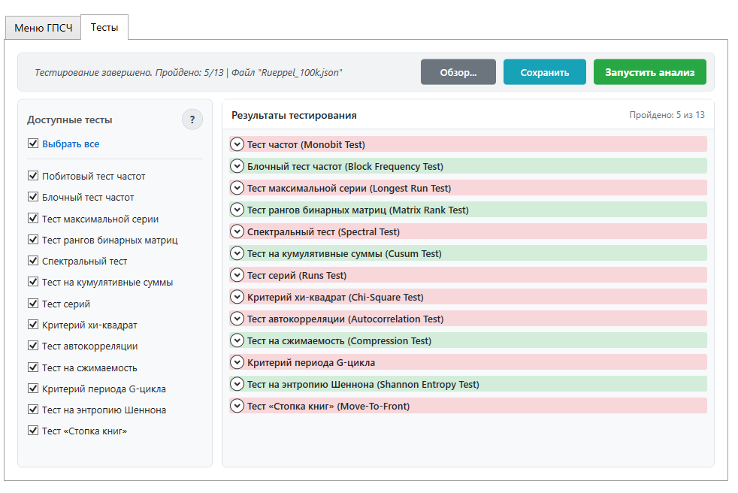
Тестирование (100.000 точек)
- На выборке в 100 000 чисел пройдены только 5 теста из 13.
- На таком длинном отрезке генератор успел повторить свой период (4840 чисел) более 20 раз.
- Статистические тесты NIST легко замечают такую частую повторяемость и бракуют последовательность по большинству критериев.

Slide 14
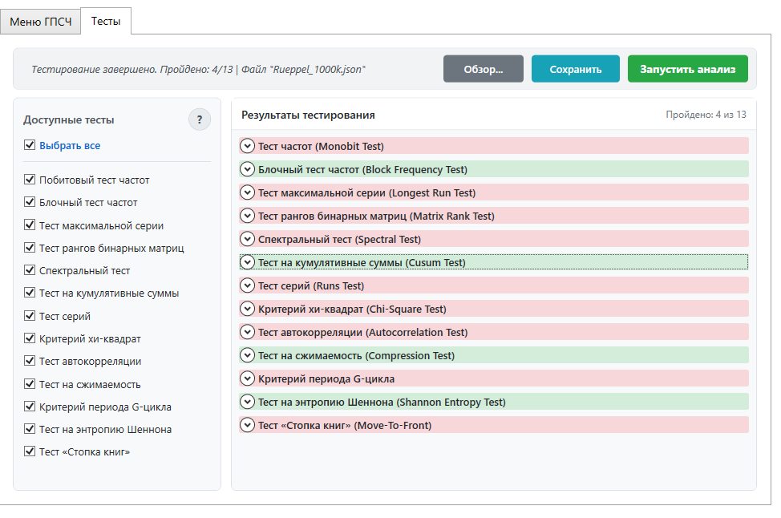
Тестирование (1.000.000 точек)
- На выборке в 1 000 000 чисел пройдены только 4 теста из 13.
- На таком длинном отрезке генератор успел повторить свой период (4840 чисел) более 200 раз.
- Статистические тесты NIST легко замечают такую частую повторяемость и бракуют последовательность по большинству критериев.

Slide 15
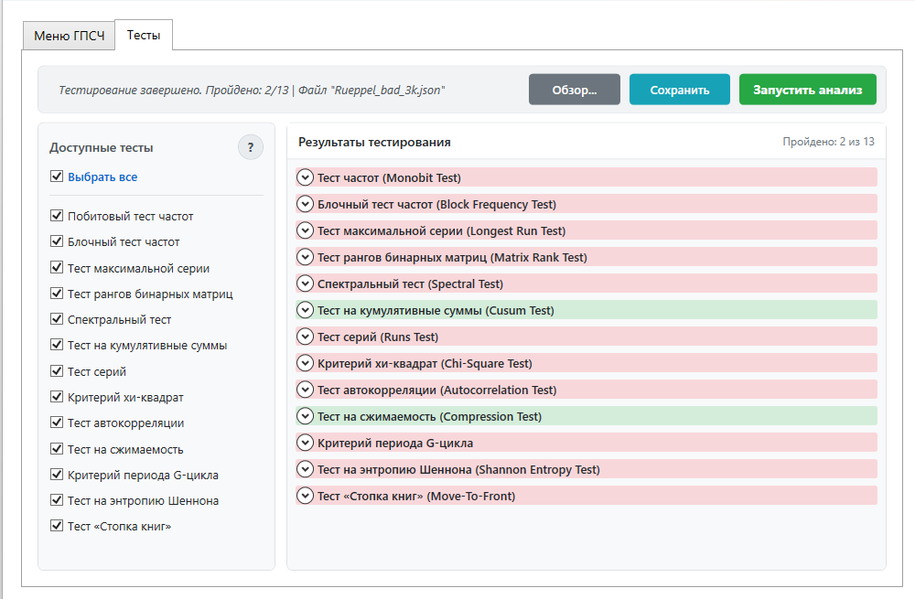
Тестирование плохих (3000 точек)
- Для наглядности проверили генератор с некорректными влияющими битами (1, 2, 32).
- Результат: пройден всего 2 тест из 13 (на сжимаемость).
- Из-за неверной формулы период генератора "схлопнулся" всего до 24 чисел, поэтому последовательность зациклилась моментально и полностью провалила проверку.

Slide 16
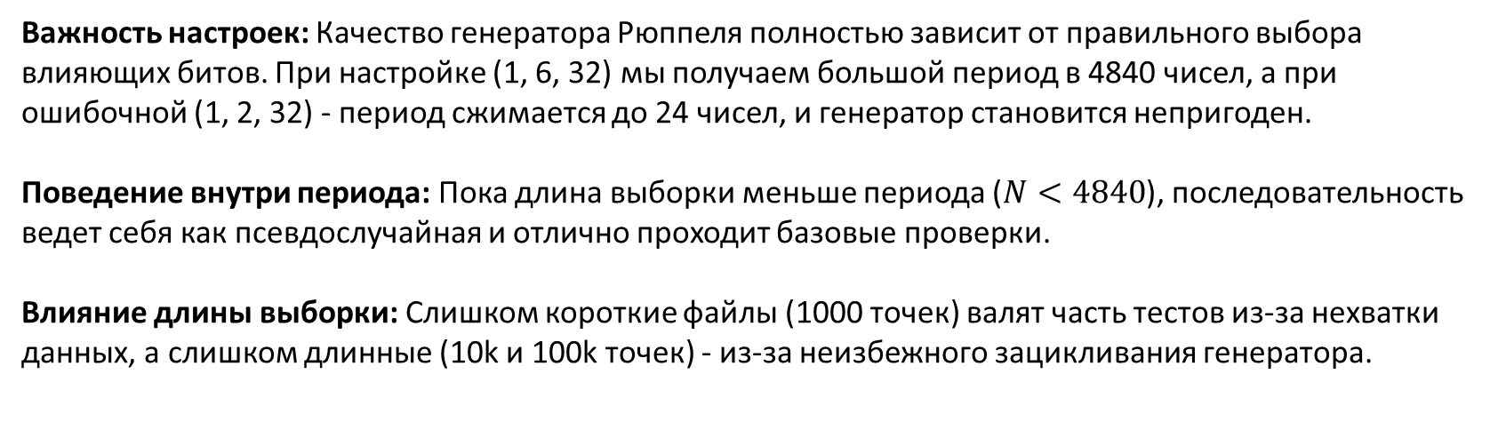
Вывод по тестам
Важность настроек: Качество генератора Рюппеля полностью зависит от правильного выбора влияющих битов. При настройке (1, 6, 32) мы получаем большой период в 4840 чисел, а при ошибочной (1, 2, 32) - период сжимается до 24 чисел, и генератор становится непригоден.
Поведение внутри периода: Пока длина выборки меньше периода ($N<4840$), последовательность ведет себя как псевдослучайная и отлично проходит базовые проверки.
Влияние длины выборки: Слишком короткие файлы (1000 точек) валят часть тестов из-за нехватки данных, а слишком длинные (10k и 100k точек) - из-за неизбежного зацикливания генератора.

Slide 17
Сводная таблица результатов тестирования ГПСЧ
Название эксперимента / Файл | Длина выборки N | Влияющие биты | Пройдено тестов | Рассчитанный период T | Коэффициент АКФ | Итоговый результат
Пример плохого теста | 3000 | 1,2,32 | 2 / 13 | T = 24 | 0,9921 лаг 24 | Провал. Моментальное зацикливание.
Тест короткой выборки | 1000 | 1,6,32 | 9 / 13 | T = 4840 | 0,0857 лаг 88 | Удовлетворительно. Нехватка данных для ряда тестов.
Оптимальная выборка | 3000 | 1,6,32 | 6 / 13 | T = 4840 | 0,0559 лаг 398 | Хорошо. Выборка близка к пределу N < T.
Превышение периода | 10000 | 1,6,32 | 7 / 13 | T = 4840 | 0,5150 лаг 4840 | Фиксация цикла. Данные повторились 2 раза.
Многократный повтор | 100000 | 1,6,32 | 5 / 13 | T = 4840 | 0,9516 лаг 4840 | Провал. Данные повторились более 20 раз.
Миллион точек | 1000000 | 1, 6, 32 | 4 / 13 | T = 4840 | 0,9677 (лаг 4840) | Провал. Полная цикличность, 200 повторов периода

Slide 18
Вывод
В ходе выполнения лабораторной работы был реализован и исследован суммирующий генератор псевдослучайных чисел Рюппеля. Проведены серии экспериментов с изменением полинома обратной связи влияющих битов, а также оценены статистические свойства выходных последовательностей разной длины (1,000, 3,000, 10,000 и 100,000 точек) с помощью корреляционного и статистического анализа.
Генератор Рюппеля при правильной настройке обеспечивает хорошее качество реализации псевдослучайных чисел, однако его использование эффективно только на объемах данных, не превышающих период T.

Slide 19
Список использованных источников
Репозиторий учебного курса:
Стеганографические методы защиты информации. Задание 01: ГПСЧ [Электронный ресурс]. — Режим доступа: GitHub FlashAnton/StegMethods
Классическая монография по генератору Рюппеля:
Ruppel, R. A. Analysis and Design of Stream Ciphers / R. A. Ruppel. — Springer-Verlag, 1986. — (Lecture Notes in Computer Science).
Стандарты статистического тестирования:
Rukhin, A. et al. A Statistical Test Suite for Random and Pseudorandom Number Generators for Cryptographic Applications (NIST SP 800-22) / National Institute of Standards and Technology, 2010.

